Slide 1
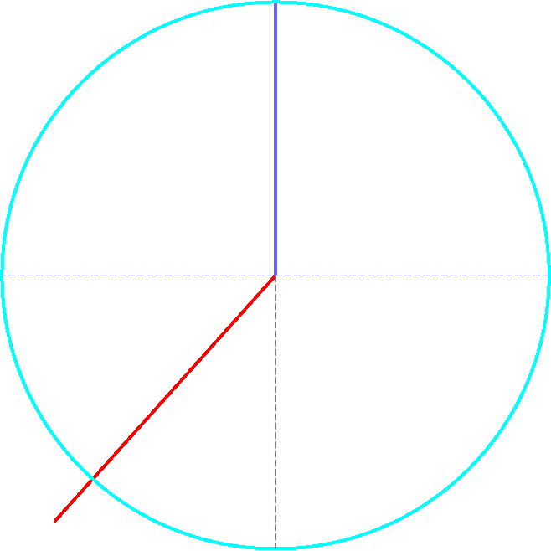
美角°弐
Mi Kaku Do Ⅱ
137.5°
222.5°
149.1°
210.9°
１：1．618・・・
黄金比
１：１．４１４・・・
白銀比＝大和比

Slide 2
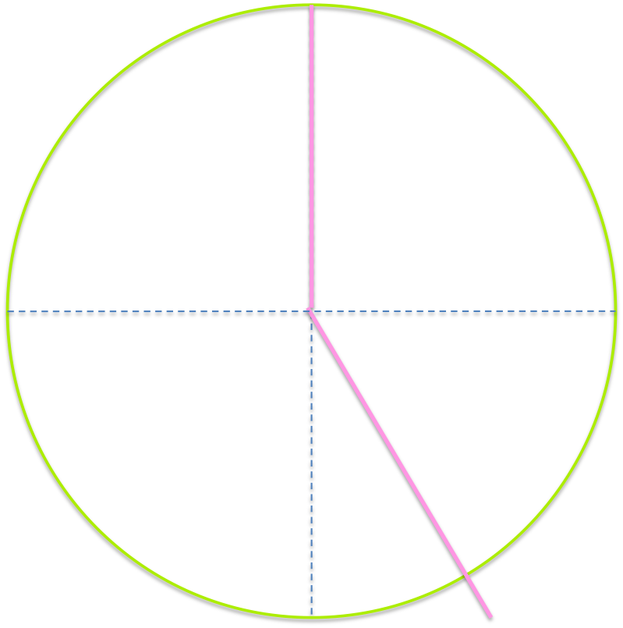
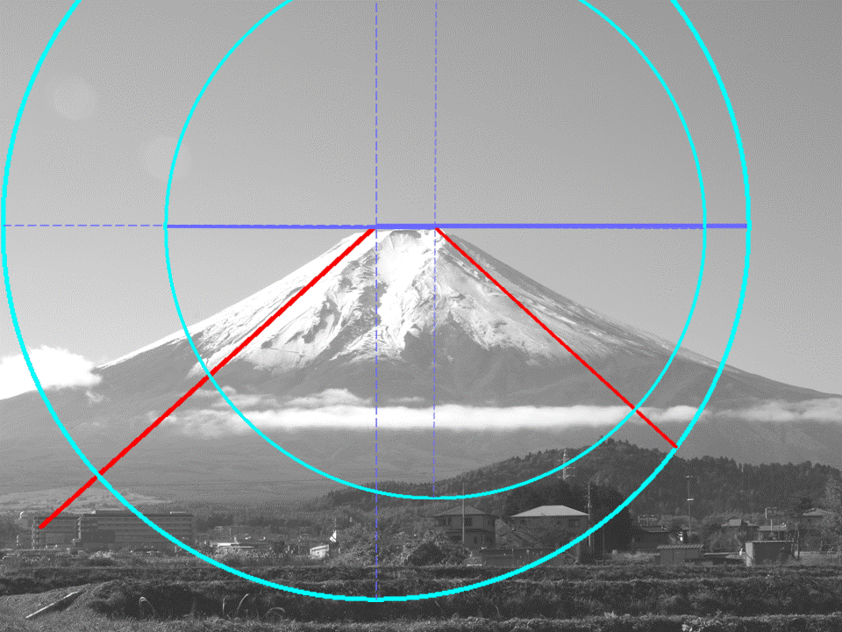
「富士山」、 やっぱり、 そうこなきゃ！

Slide 3
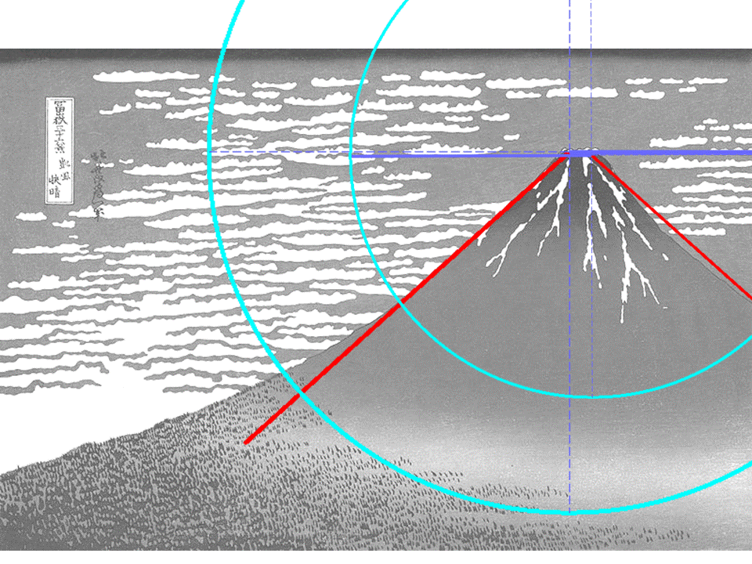
こっちの「富士山」も、こうこなきゃ！

Slide 4
「黄金の比々」 その一《ホチキス》

